Slide 1
泛娱乐与知识社区
第6组
日期 | ： | 20250611
Notes:
各位老师同学大家好，很荣幸成为今天第一个进行开题汇报的同学，我是***级**，导师是***老师，我的课题名称是：******

Slide 2
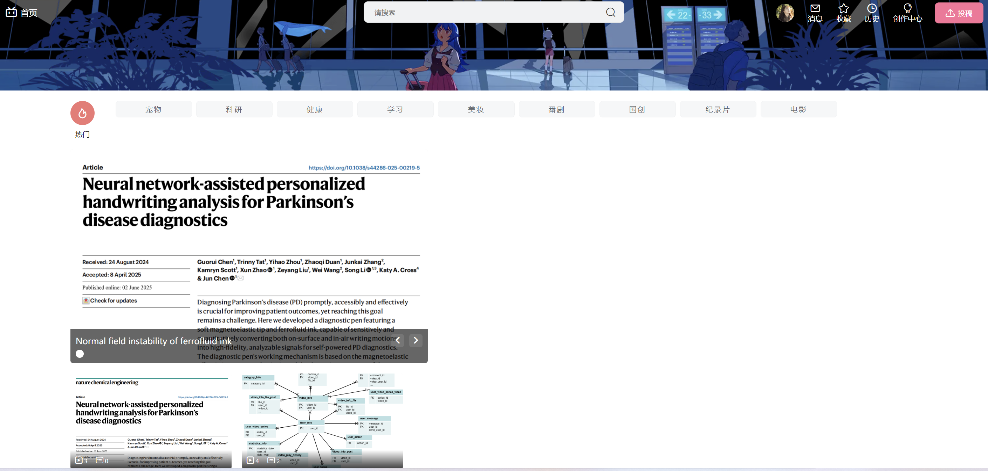
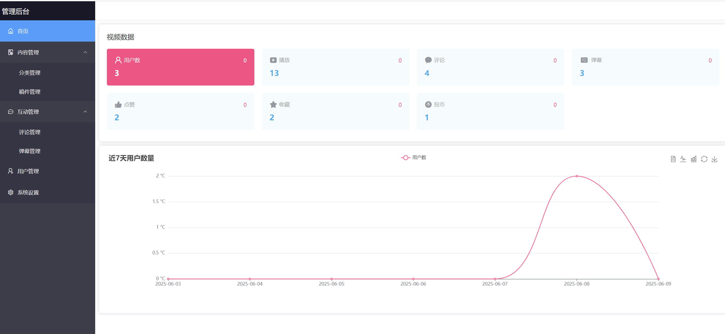
01
项目介绍
高仿 Bilibili 视频平台系统
面向普通用户和平台管理者
PC 端双系统设计，支持视频观看、互动、创作与平台管理
用户端首页
管理端首页
功能
本系统致力于复现主流视频平台的核心交互体验与运营逻辑。

Slide 3
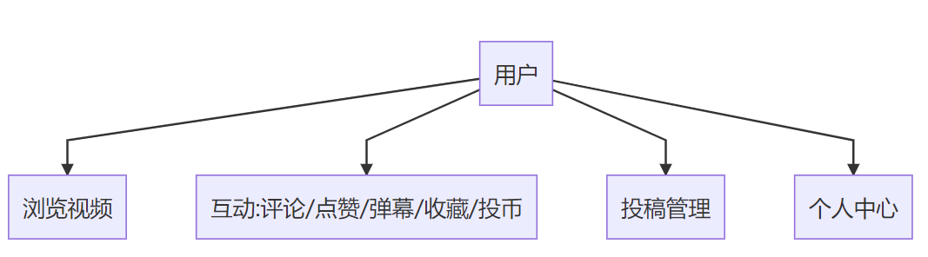
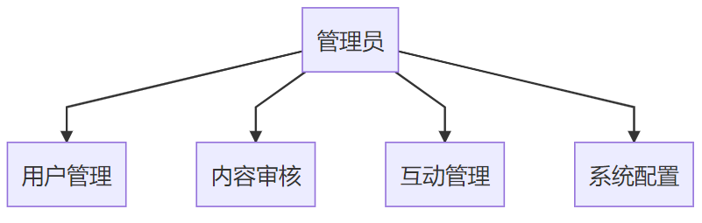
02
需求分析和设计
需求分析
管理端需求
用户端需求
视频播放
弹幕评论
点赞投币收藏
投稿管理
用户管理
内容审核
互动管理
系统配置

Slide 4
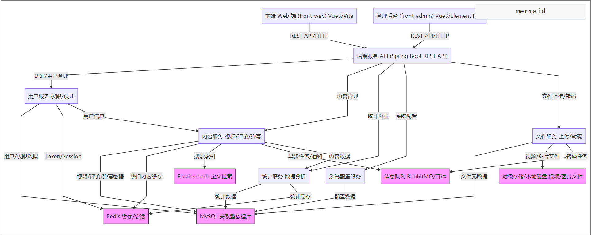
03
系统架构设计
前后端分离；通过缓存、搜索引擎、消息队列等优化性能；各模块可独立扩展和部署
衰老******和******降低和大脑******存在相关， 需要结合******和*****准确描述老年*****行为

Slide 5
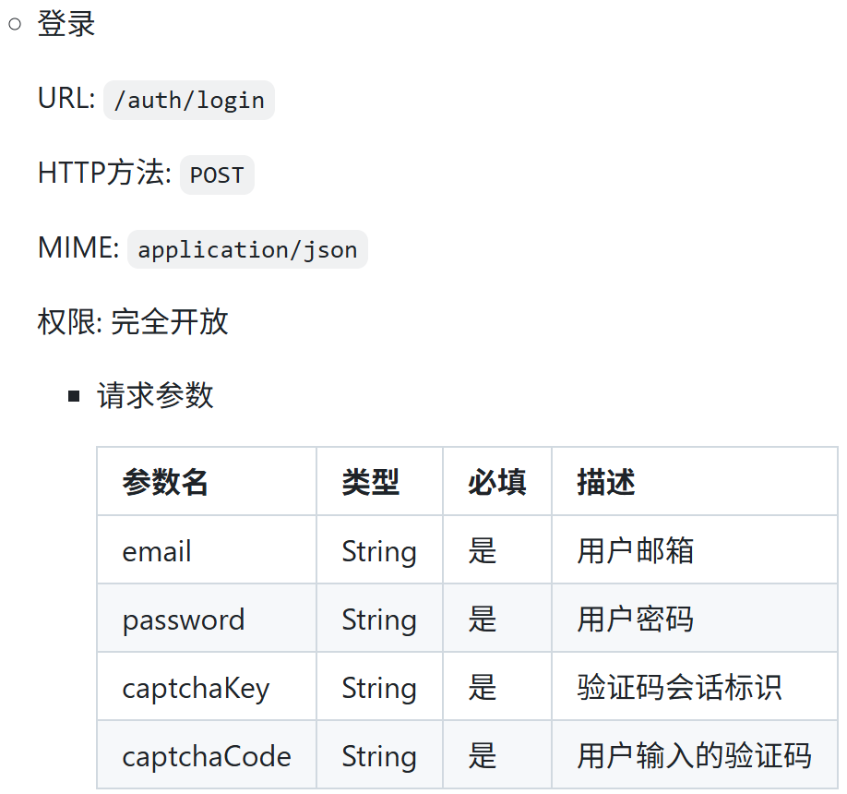
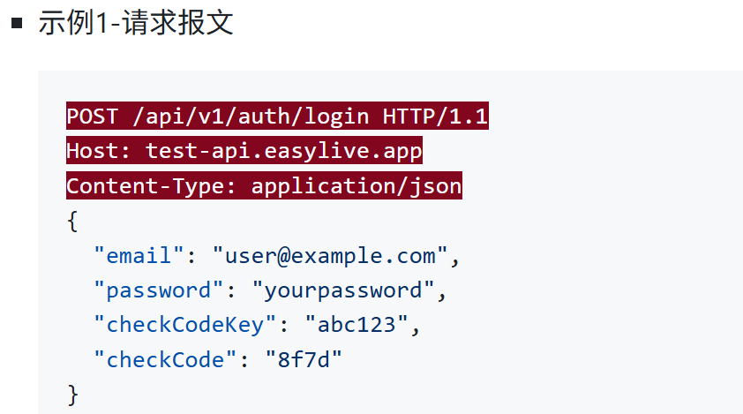
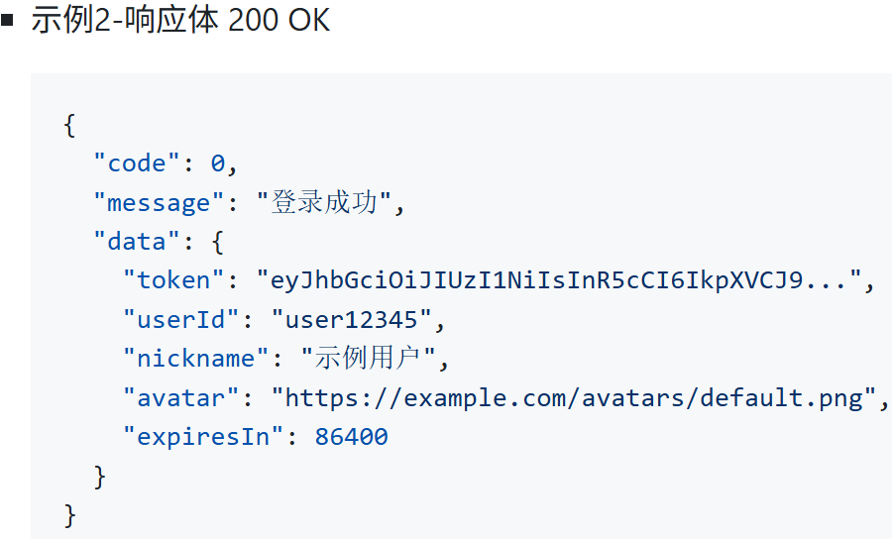
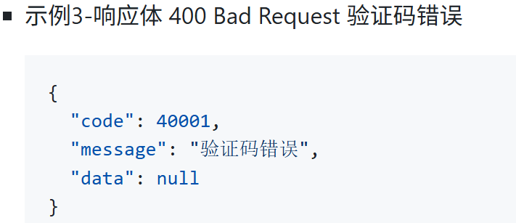
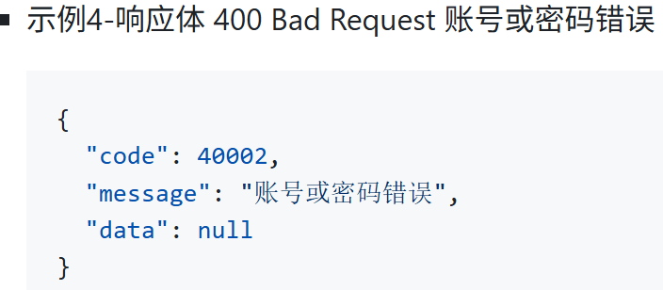
04
API设计
模块 | 接口路径 | 请求方法 | 功能
用户模块 | /api/v1/auth/login | POST | 用户登录
视频模块 | /api/v1/videos/{videoId}/viewers | GET | 查询视频观看者列表
统计模块 | /api/v1/statistics/users | GET | 获取用户统计数据
登录接口示例

Slide 6
05
前端实现
采用Vue3+Pinia+Axios技术栈，用户端与管理端双端
用户端页面设计与实现
管理端页面设计与实现
核心页面 | 主要功能 | 关键实现
首页 | 视频分类导航、推荐视频、排行榜 | Axios动态获取分类、推荐，懒加载列表，Element Plus卡片组件展示
视频播放页 | 视频播放、多P切换、弹幕、评论 | Artplayer+HLS.js流媒体播放，分P切换，弹幕实时渲染，评论分页加载
用户中心 | 用户信息、投稿管理、历史记录 | Pinia管理用户状态，Axios获取投稿/历史，Element Plus表单支持资料修改、头像上传（vue-cropper）
消息中心 | 消息通知、关注管理 | 异步API操作，Pinia全局同步关注/粉丝状态，路由懒加载、权限控制
核心页面 | 主要功能 | 关键实现
管理首页 | 统计数据总览 | ECharts动态折线/柱状图，Axios获取数据，主题切换
视频管理 | 视频审核、删除、批量操作 | Element Plus表格组件，分页、搜索、多选操作
用户管理 | 用户信息管理、封禁等操作 | 独立组件，支持搜索、编辑、分页展示
系统设置 | 平台参数配置 | 表单组件，实时表单校验，Axios保存配置

Slide 7
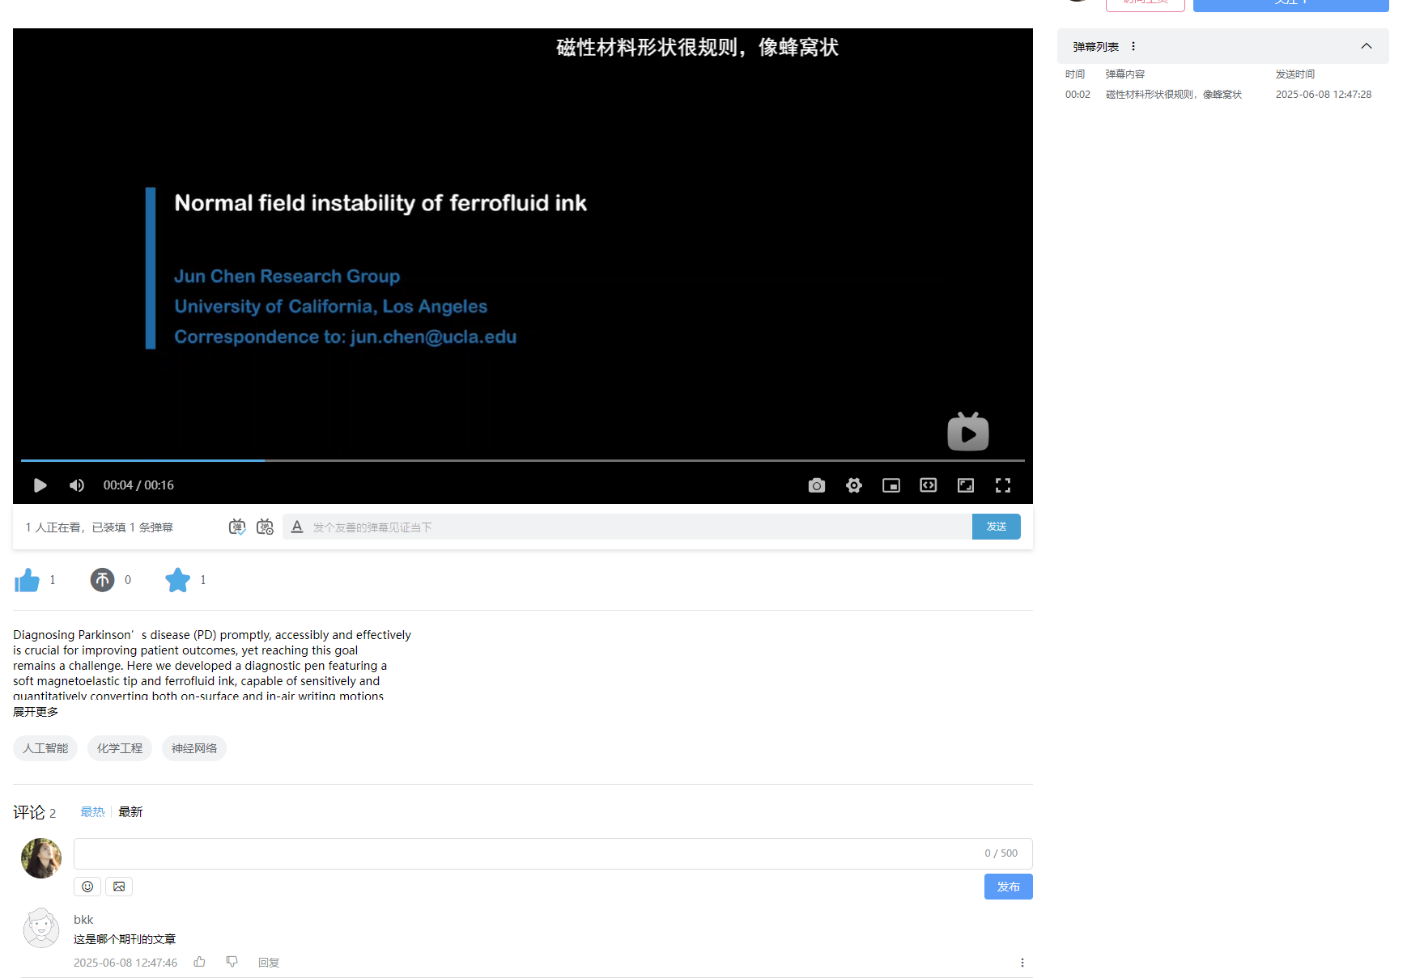
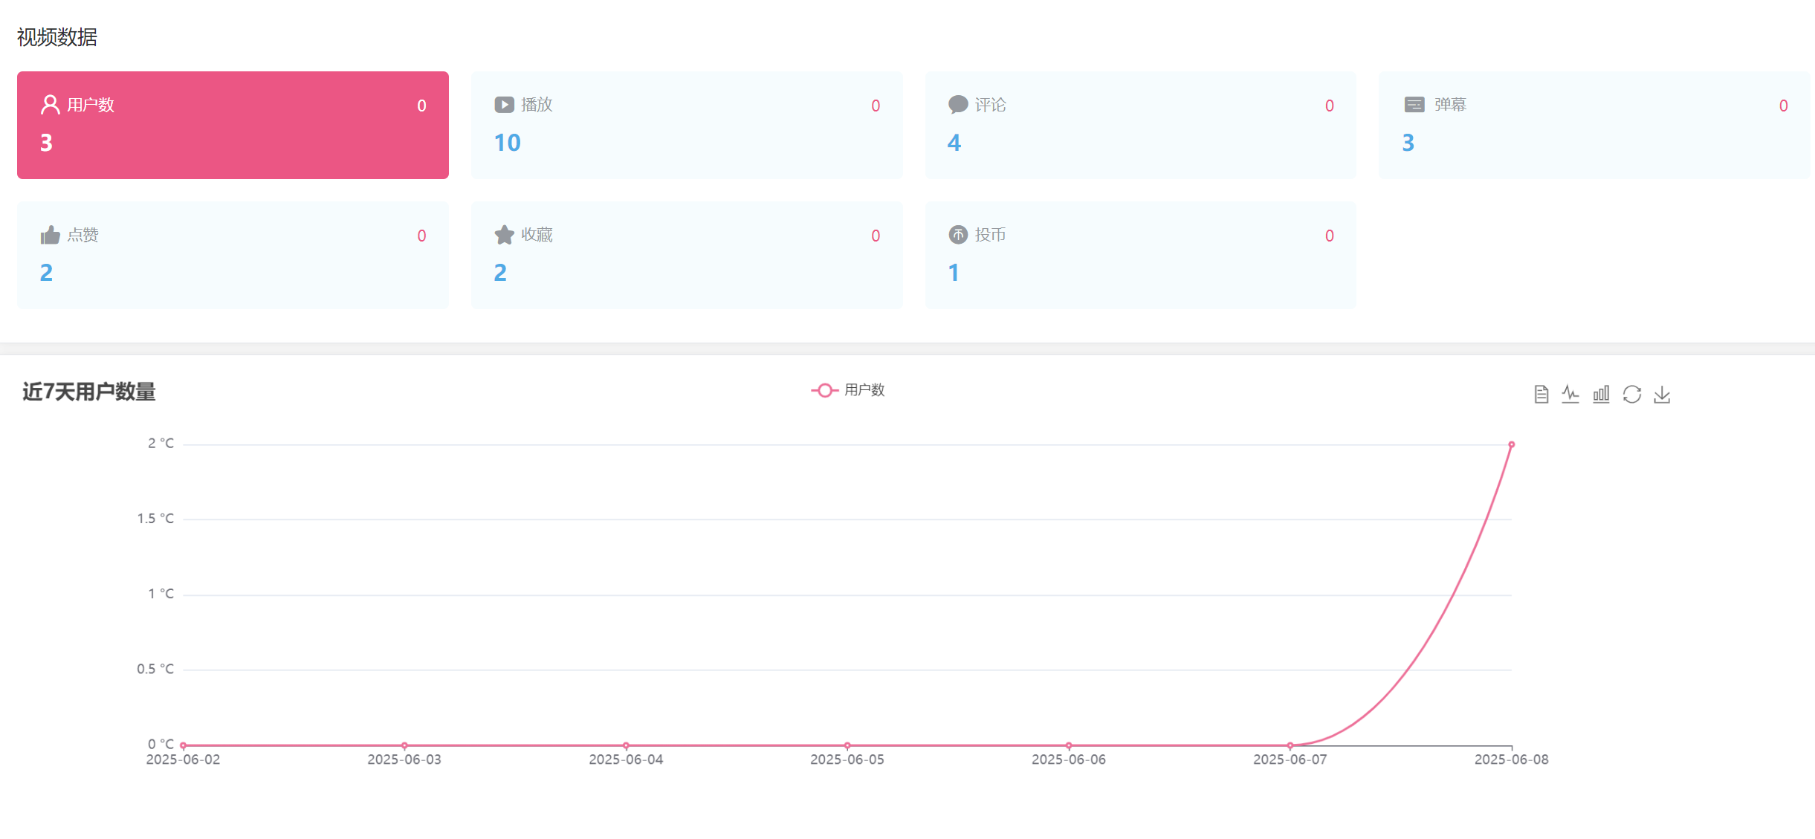
05
前端实现
特色实现
弹幕实时显示：定时轮询/WebSocket；
用户自动登录：Token刷新，Pinia全局管理；
视频上传/分P：多文件上传、上传进度显示；
后台统计可视化：ECharts动态切换视图；
权限控制：路由守卫+Token验证，区分用户/管理员。
核心交互流程
用户操作
后端API（Spring Boot）
Axios请求（带JWT Token）
Pinia更新状态
返回数据
Vue组件重新渲染

Slide 8
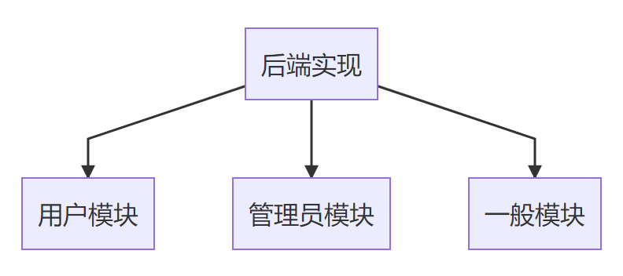
06
后端实现
模块划分：用户模块、管理员模块、通用模块
模块架构图
分层结构
Controller（控制器）
Interceptor / Filter（拦截器 / 过滤器）
Service（服务层业务逻辑）DAO / Mapper（数据库访问）Entity / DTO（数据模型）
核心技术：Spring Boot + Redis + MyBatis + AOP + HLS流媒体 + Redis消息队列
8

Slide 9
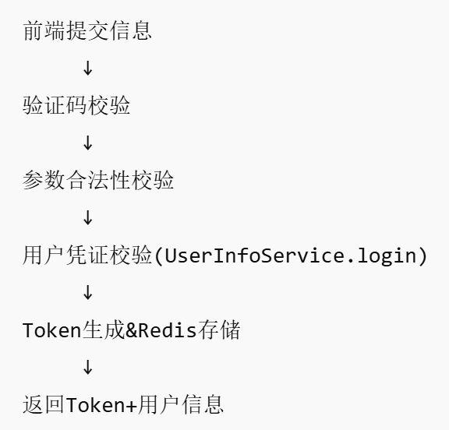


06
后端实现
用户登录/注册流程图
用户注册与登录核心功能
邮箱注册登录 + 验证码校验（ArithmeticCaptcha）
Token认证 + Redis存储，支持自动登录与续期
自定义注解 @GlobalInterceptor 实现AOP权限控制
登录状态检测流程：
前端请求携带Token后端切面拦截
验证Redis中Token无效Token
返回错误码901
登录 / 注册成功生成Token，Cookie返回，Redis中保存
验证码流程图
自动登录Token续期图

Slide 10
06
后端实现
文件上传与流程图
视频管理与文件上传
前端分片上传
↓
后端分片接收+临时存储
↓
断点续传支持
↓
分片合并
↓
视频发布(HLS/M3U8)
支持大文件分片上传、断点续传、文件校验
合并分片 + 生成M3U8流媒体（HLS）支持在线播放
TS分片接口+播放信息记录
视频审核流程（待审核 / 通过 / 失败）图片资源管理：缩略图、分类存储
研究现状

Slide 11
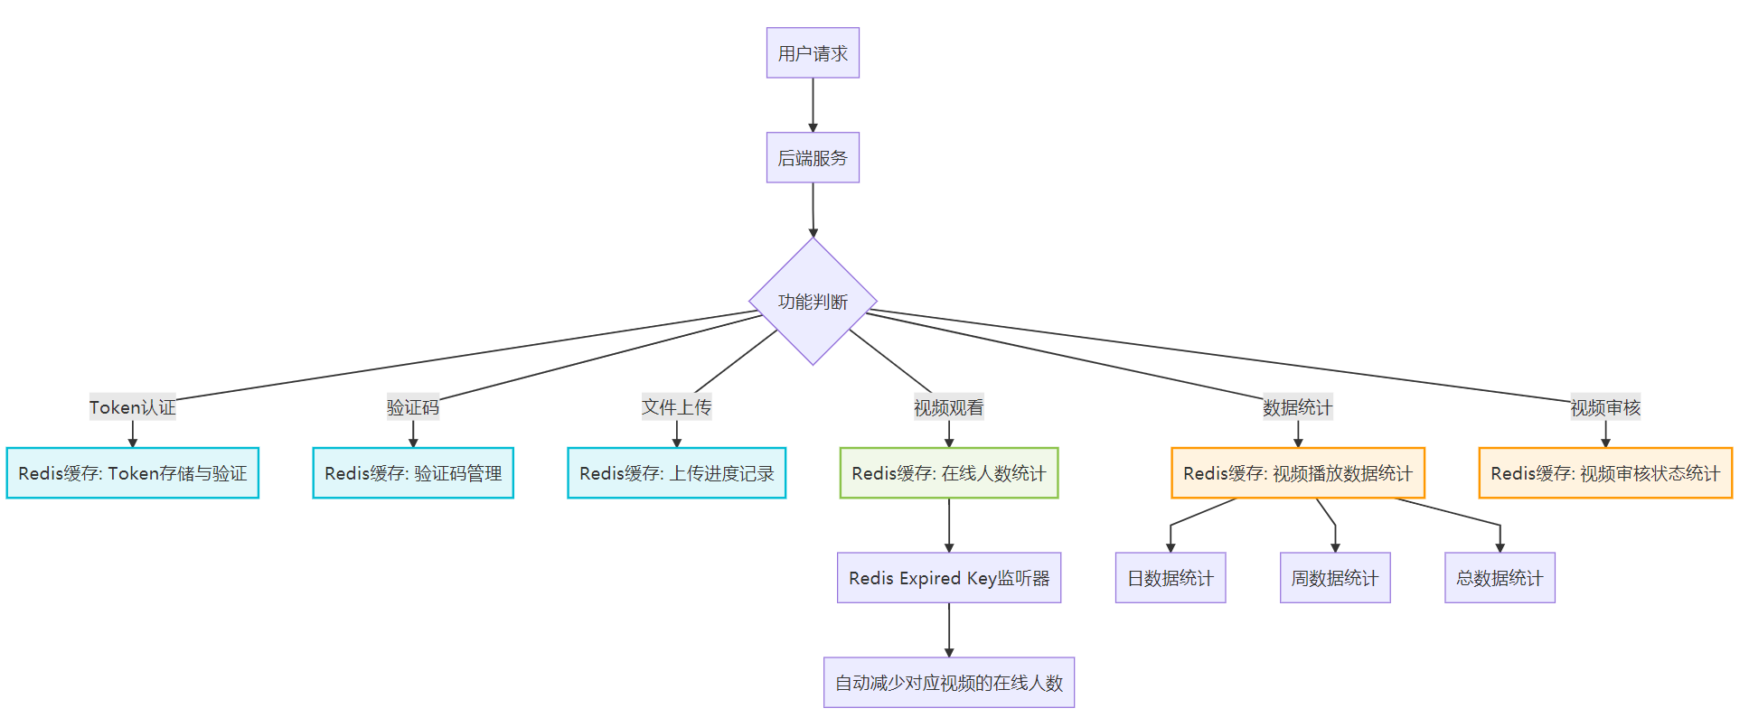
06
后端实现
用户中心与互动系统
数据统计与缓存机制（Redis）
视频管理：视频上传断点续传、状态校验、HLS转码、Redis上传进度记录
评论管理：多级评论数据库设计、分页查询、置顶排序逻辑
弹幕系统：时间轴排序、缓存优化、实时推送设计
用户信息管理： 断点续播播放进度Redis存储、关注关系表优化
视频互动：点赞/踩Redis计数、评论联动数据库一致性控制
sendMessage(queueName, message);//消息发送
receiveMessage(queueName, timeout);//消息接收
消息队列
(Redis)

Slide 12
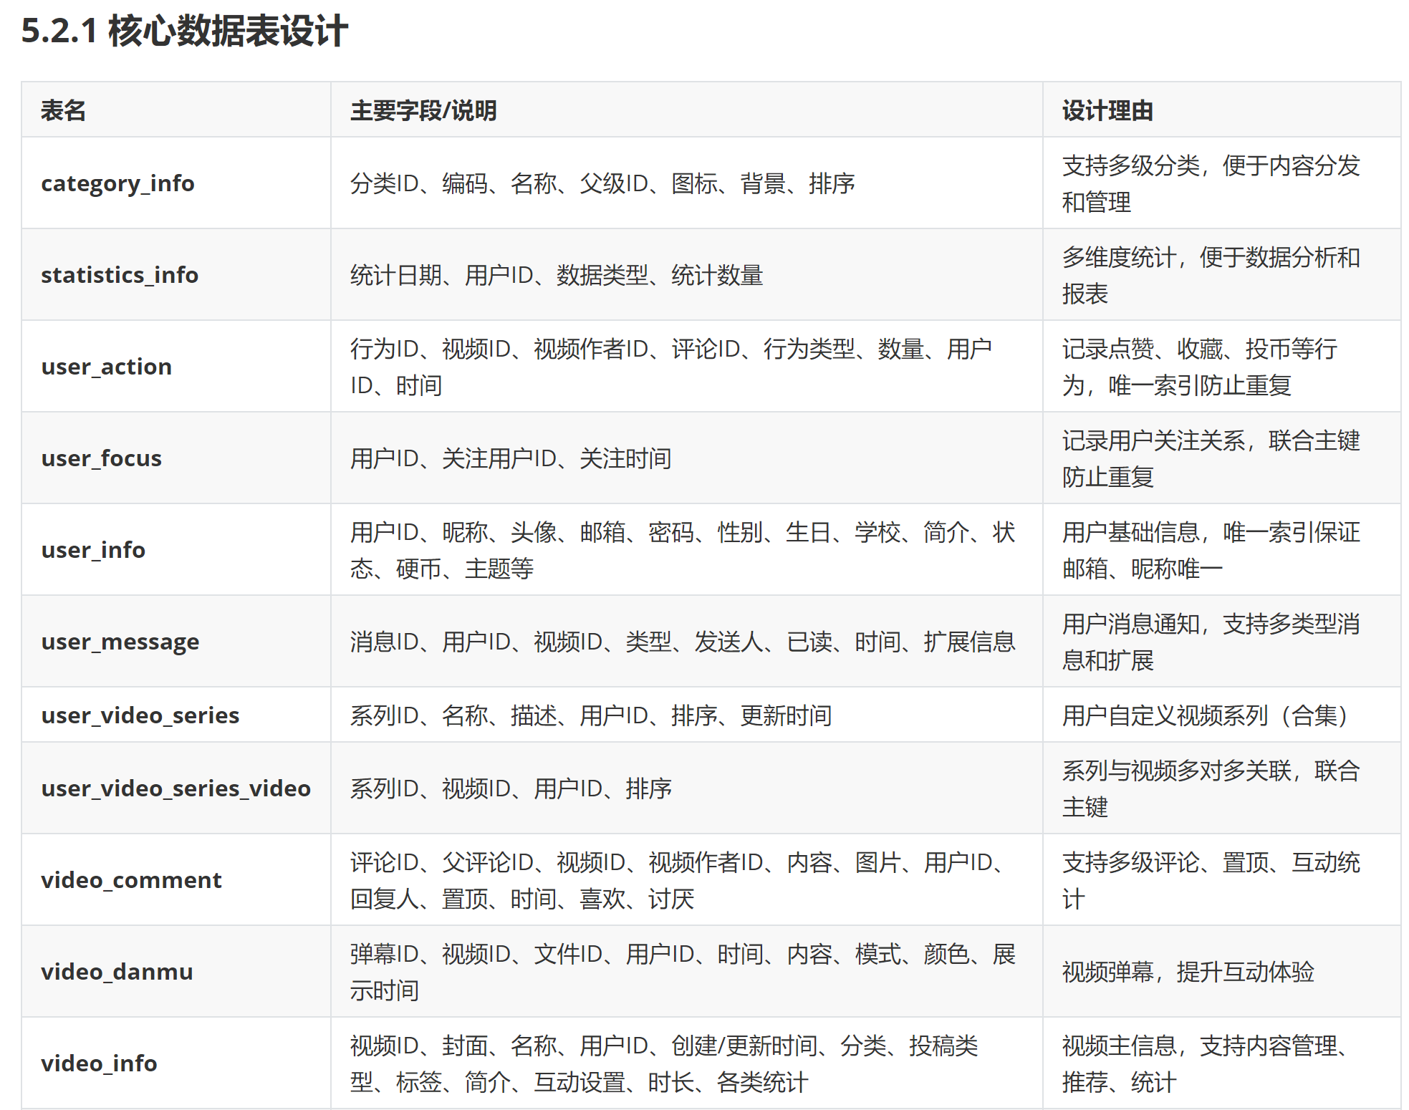
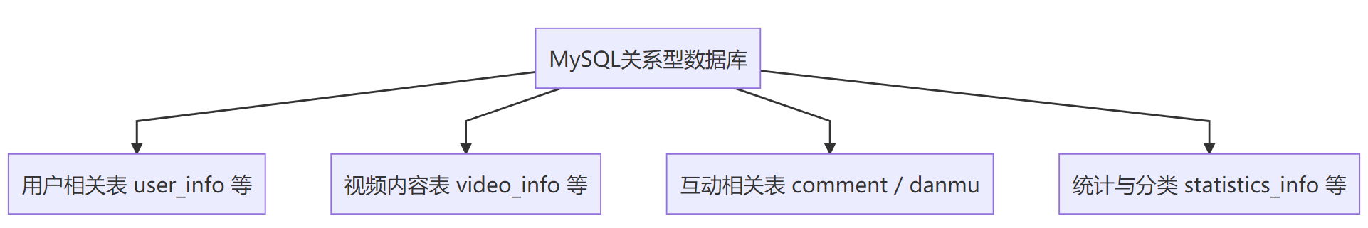
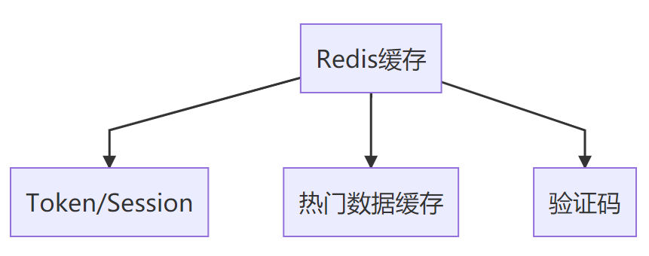
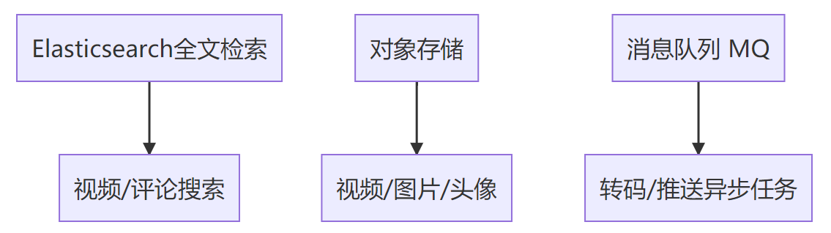
关键技术和创新点
07
数据库设计
类型 | 技术 | 作用
关系型数据库 | MySQL | 核心业务数据存储
缓存 | Redis | 高频数据缓存、Token、验证码
全文检索 | Elasticsearch | 视频、评论全文搜索
大文件存储 | 对象存储/本地磁盘 | 视频、封面、图片、用户头像
消息队列 | RabbitMQ | 异步转码、通知推送等任务解耦

Slide 13
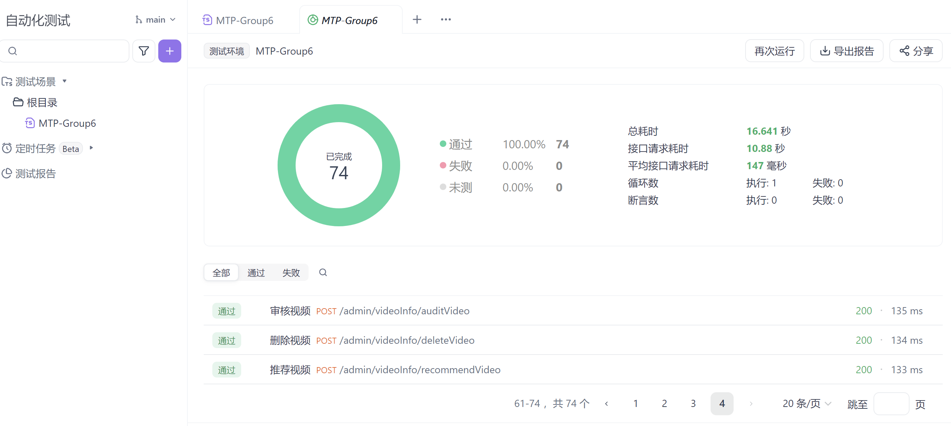
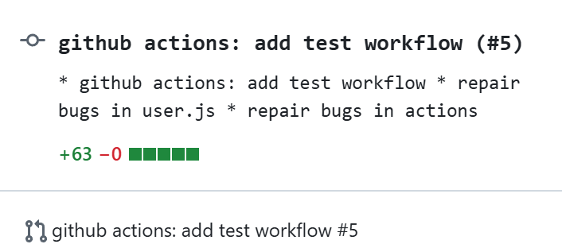
08
测试
接口集成测试
CI自动化测试
使用 Apifox 对所有API接口进行功能与异常测试
通过 GitHub Actions 自动执行测试任务，保障代码质量与流程合规

Slide 14
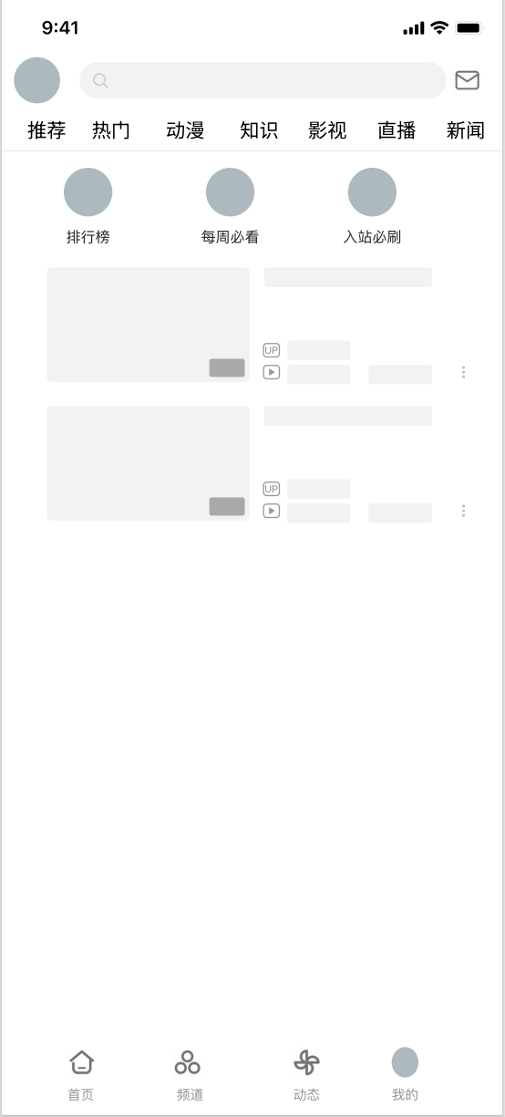


09
演示

Slide 15
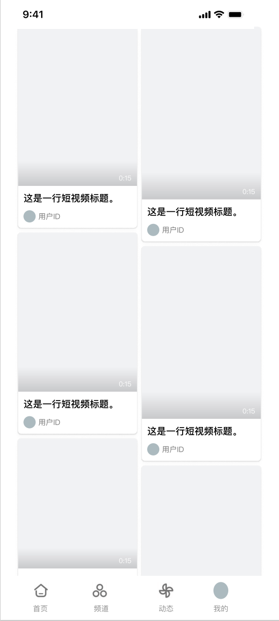
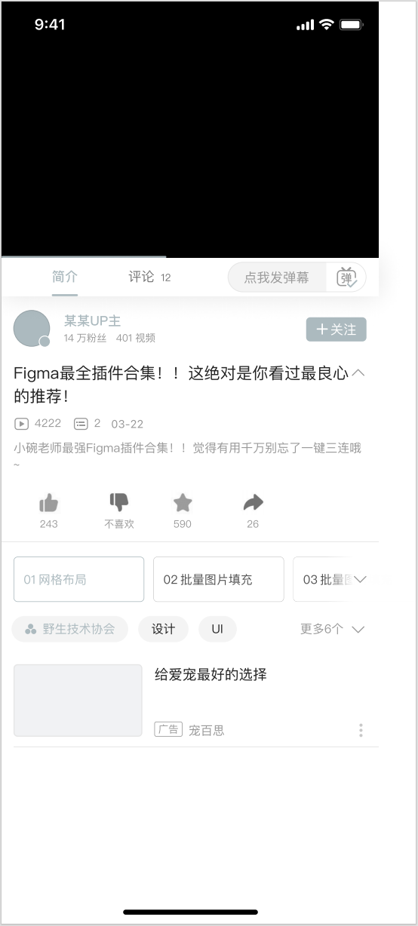
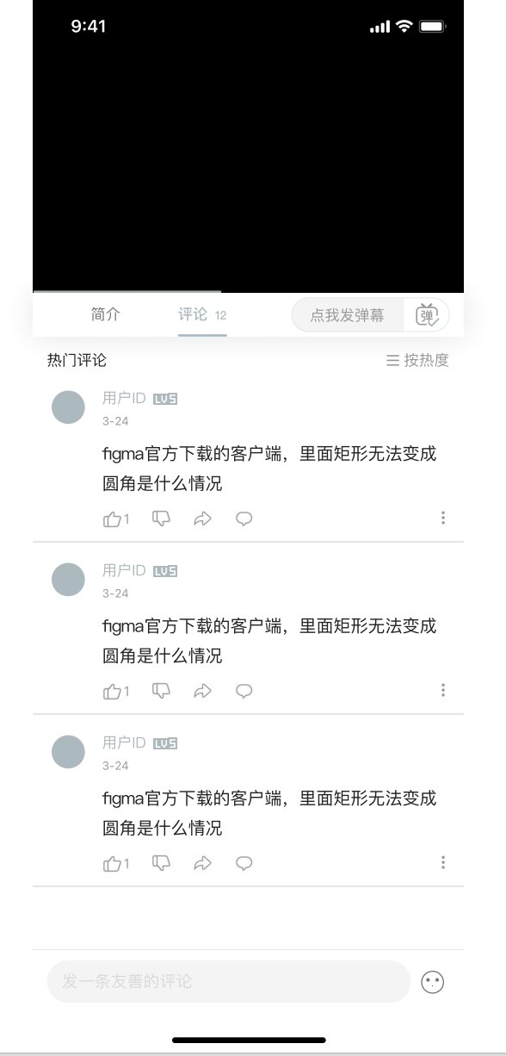
09
演示

Slide 16

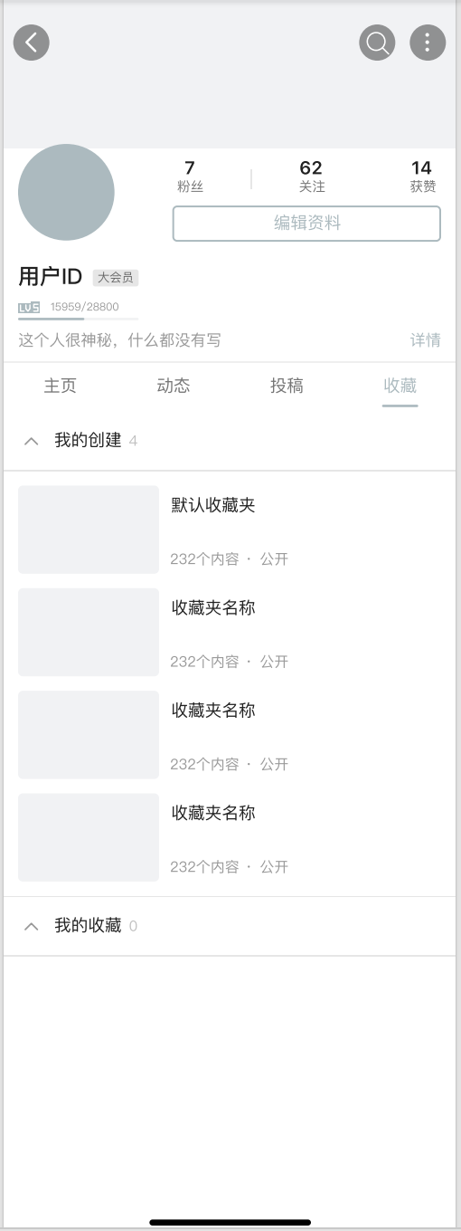
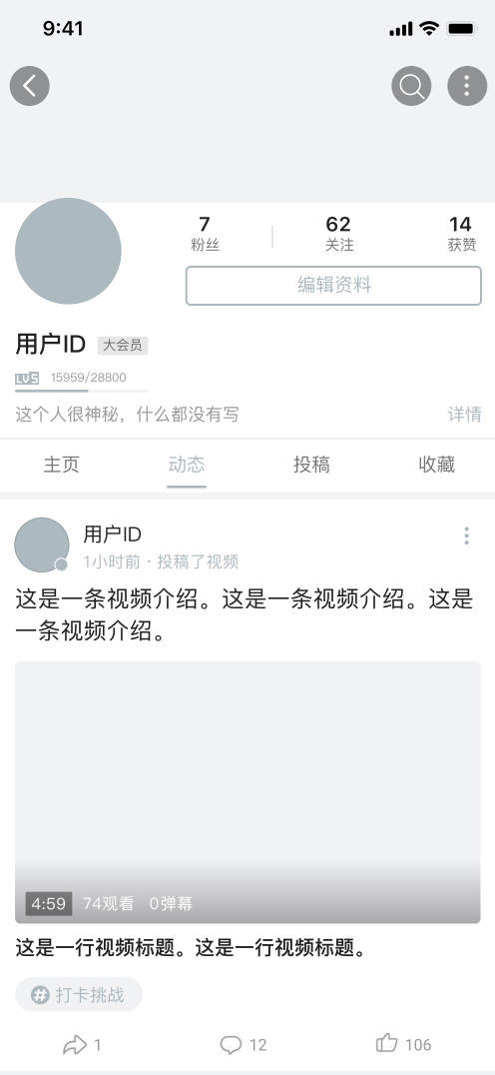
09

Slide 17
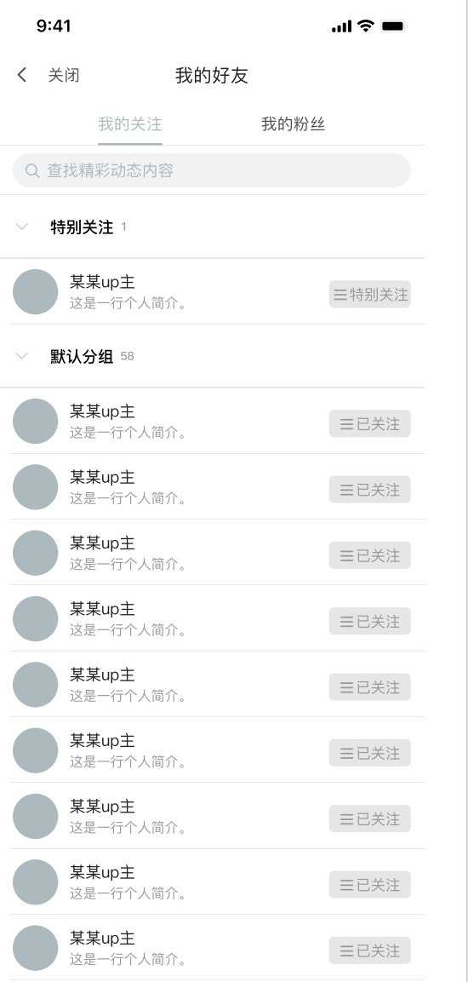
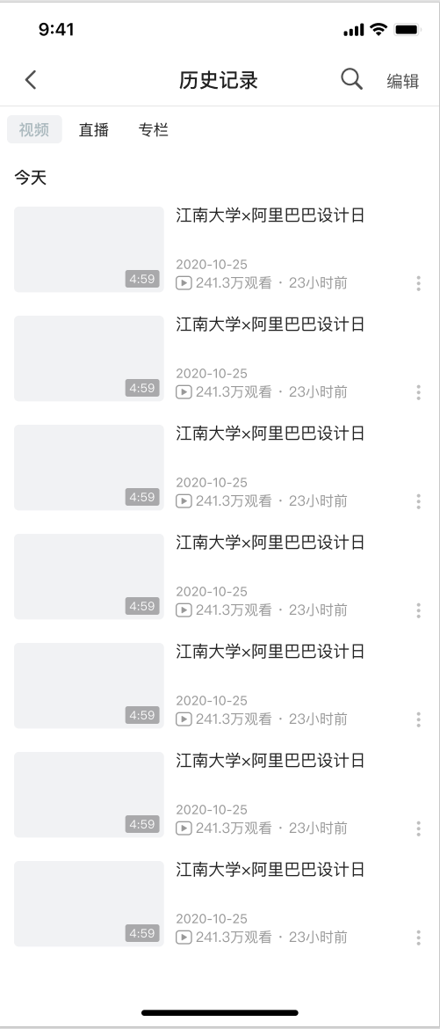
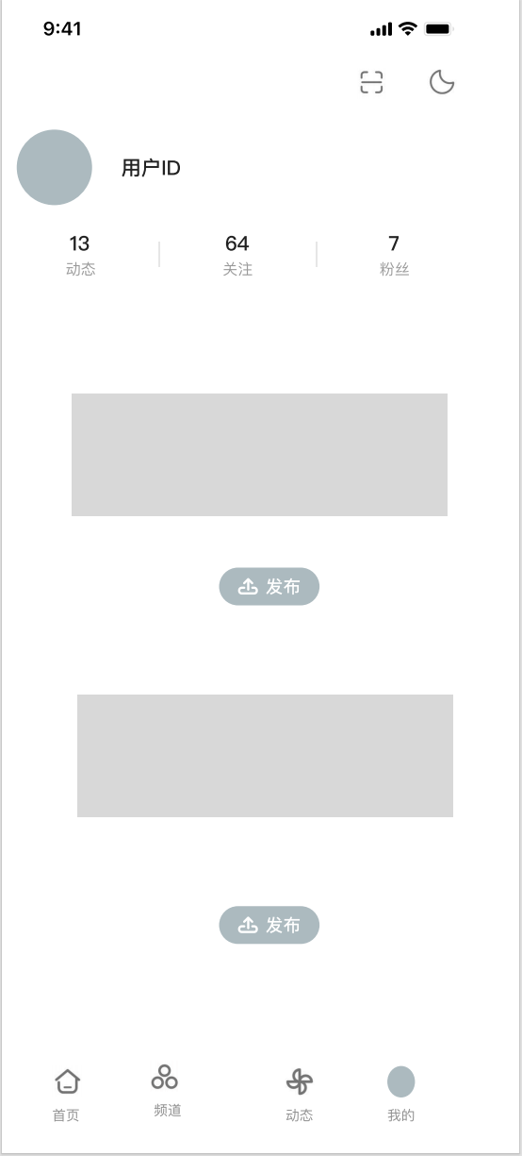
09

